Slide 1
Lavôr fat dai arlêfs de classe cuinte de Scuele Primarie “G. Rodari”
Amela, Greta, Teodora, Djenebou e mestre Stefania

Slide 2
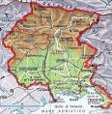
Dulà isal il Friûl?
Bandiere
1
Regjon
Posizion
2
3
Il Friûl al è in Europe e al è un pont di incuintri tra civiltâts diviersis tra Nord e Sud, Est e Ovest de Europe.
E je une des vincj regjons aministrativis de Italie e e je ancje une Regjon a Statût specjâl.
La bandiere furlane e je une des plui antighis dal mont. E je formade di un drap celest di forme retangolâr. Tal mieç e à une acuile in svol, di colôr aur.

Slide 3
Lis citâts furlanis…

Slide 4
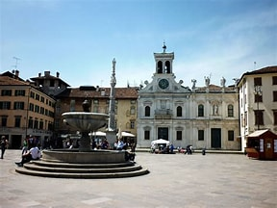
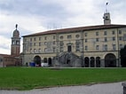
UDIN
Udin e je la capitâl dal Friûl cui siei antîcs palaçs , i poetics colôrs dal Tiepul e lis placis venezianis. A Udin si puedin amirâ place de Libertât, la Loze dal Lionel, place Sant Jacum e il so cjistiel distrut di un grant taramot intal 1511 e daspò ricostruît.

Slide 5
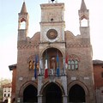
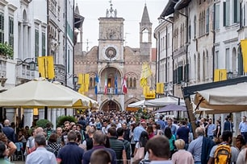
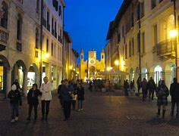
PORDENON
Citât elegante e famose pai siei events culturâi. Pordenon al è un pont di riferiment pal Friûl Ocidentâl. Pordenon al dà acet a “Pordenone Legge” , il festival dai libris. Di viodi l’elegant PalaÇ dal Comun e il centri storic .

Slide 6
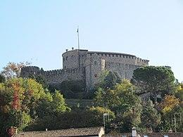
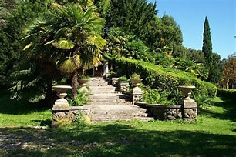
GURIZE
Une citât plene di zardins publics e cuntun biel cjistiel medievâl fat costruî dai Conts di Gurize tal 1100. Gurize e je une citât di confin che e à savût trasformâ la frontiere intun luc di incuintri e di unitât tra lis culturis taliane, slave e gjermaniche

Slide 7
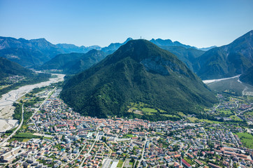
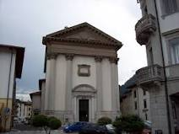
TUMIEÇ
Centri plui impuartant de Cjargne tra la val dal Bût e dal Tiliment. Di viodi al è il Domo e il Museu Cjargnel des Arts popolârs “M. Gortani”.

Slide 8
Lis citâts romanis come…

Slide 9
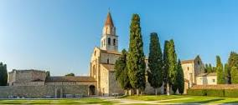
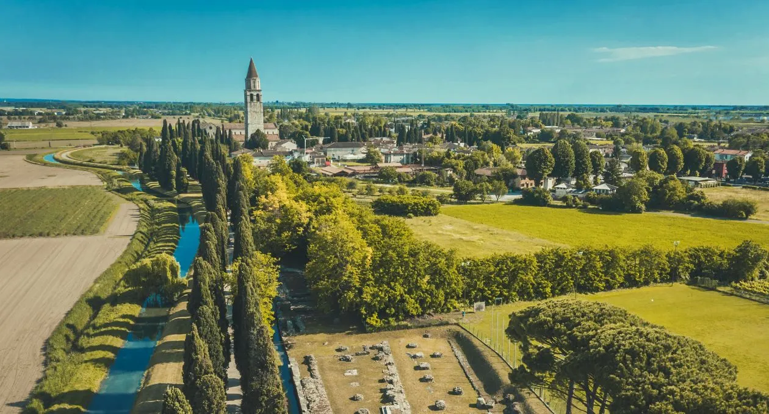
AQUILEE
Grande e impuartante citât romane. Si pues notâ la regolaritât dal reticul tipic des citâts romanis cun dutis lis stradis paralelis al cardo o al decumano par formâ isolâts. Si puedin viodi ancjemò i rescj dal grant puart fluviâl di chê volte.

Slide 10
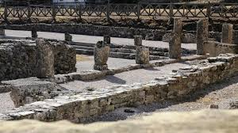
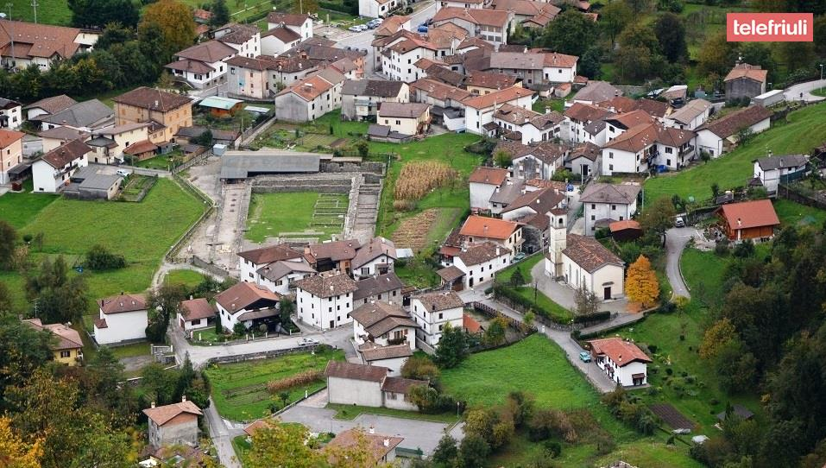
IULIUM CARNICUM (vuê ZUI)
Citât romane plui a nord in Italie. E jere impuartante pal cumierç, pes stradis e pal sisteme di smaltiment des aghis. Si puedin viodi i rescj archeologjics dai insediaments romans.

Slide 11
Lis localitâts turistichis di mâr

Slide 12
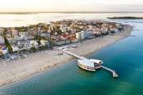
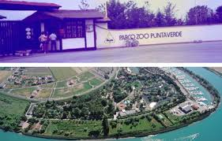
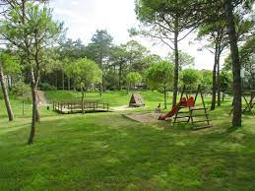
LIGNAN
Impuartante localitât balneâr estive, frecuentade di milions di personis. Lignan e je une citadute moderne organizade pal turisim. Dilunc di chês altris stagjons, a Lignan si pues amirâ il Presepi di savalon, in Primevere “Lignan in rose”, il Parc Zoo , il Parc Hemingway . L

Slide 13
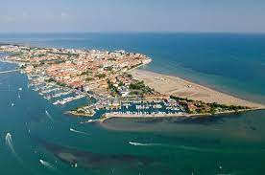
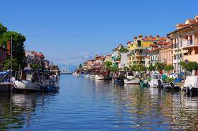
GRAU
Lis origjins di Grau si cjatin bielzà in ete romane. Il comun si slargje tra la lagune, la fôs dal Lusinç e il Mâr Adriatic. La citât si è ingrandide cul timp e e je deventade une localitât balneâr une vore preseade pe presince di jodi e mete pai amants dal “zâl” e dai romançs investigatîfs. Dal 2008, di fat si davuelç a Grau il Festival Leterari “Grado giallo”.

Slide 14
Lis citâts storichis

Slide 15
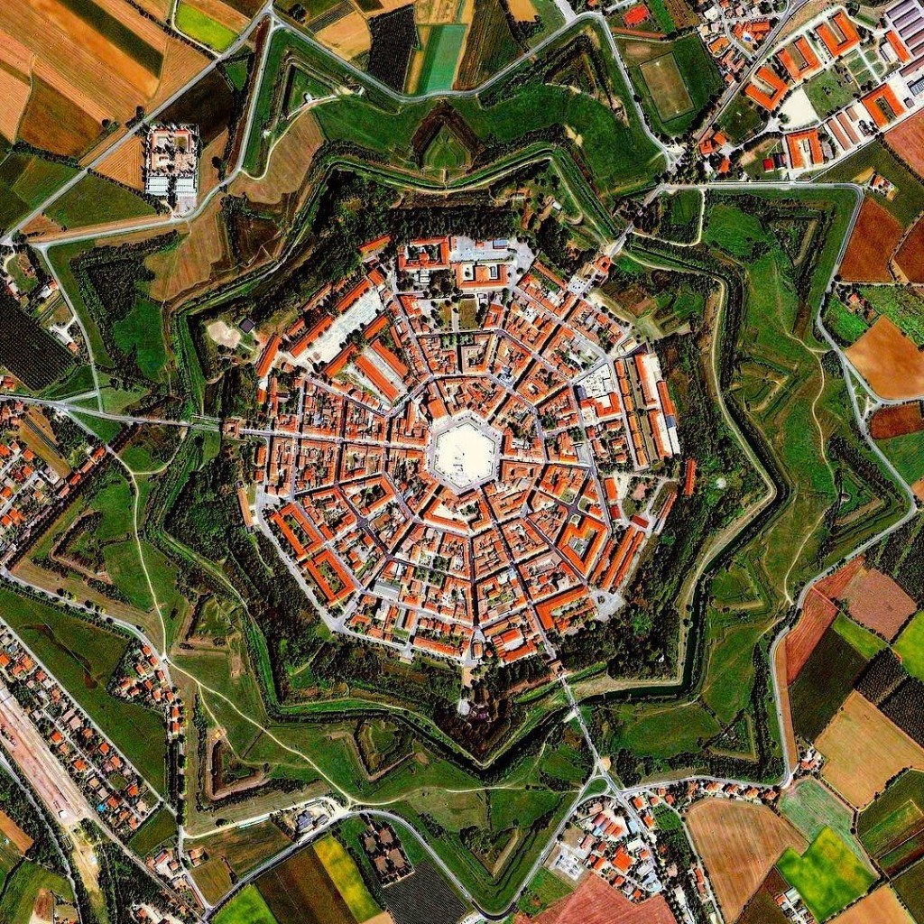
PALME
Palme e à la forme di un poligon regolâr cun nûf lâts, cun centis di muris fatis daûr dal dissen di une stele.

Slide 16
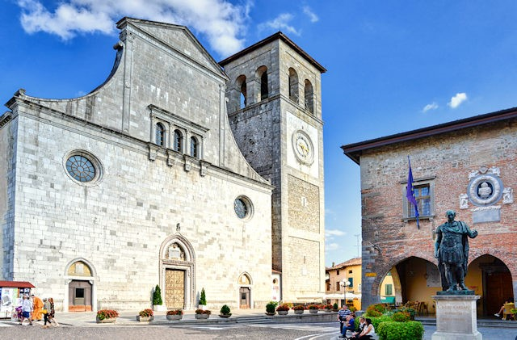
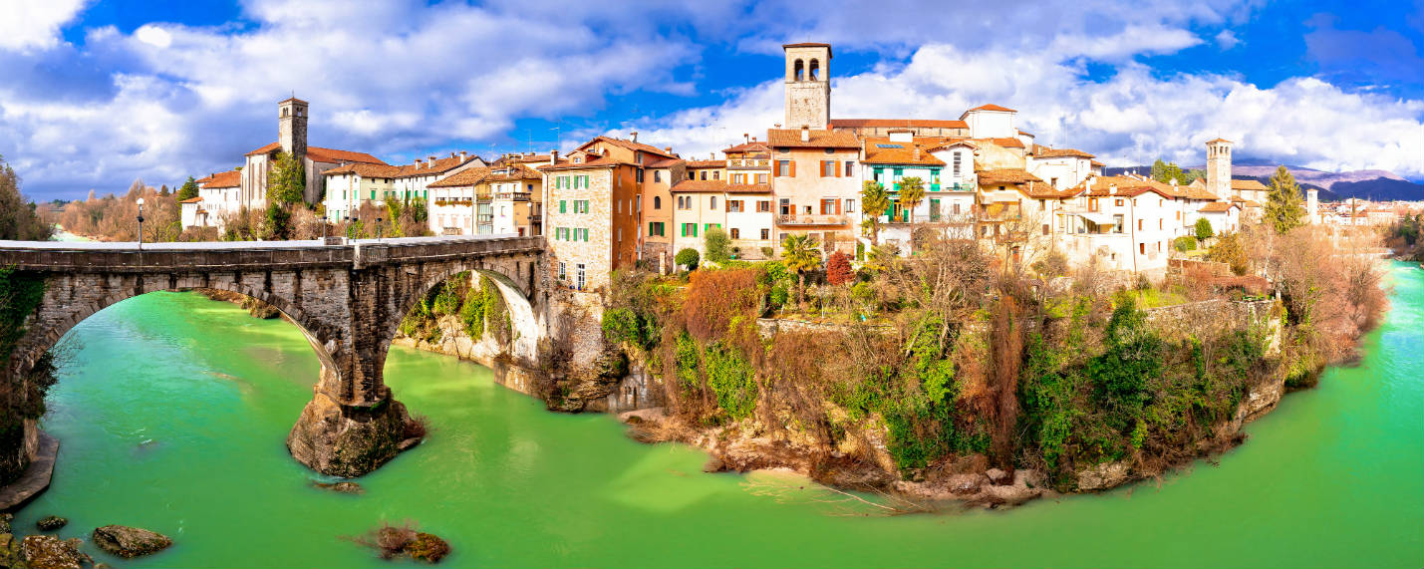
CIVIDÂT
La citadine di Cividât e je nassude in ete romane cul non di Forum Julii.
A Cividât a son tantis testimoneancis storichis e culturâls che a valorizin la citât, come la Messe dal Spadon, il zûc dal truc e il Mittelfest.
Di viodi a son: il Domo, l’ipogjeu, il Palaç comunâl e il Palaç dai Proveditors.

Slide 17
Lis localitâts dai lâts

Slide 18
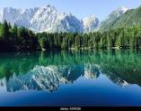
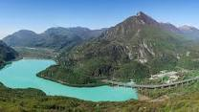
Lâts di Fusine e Cjavaç
Biel esempli di lât alpin, di origjin Il lât naturlâl plui grant dal Friûl,
glaçâl . ideâl par fâ bielis cjaminadis.
Lât di Fusine
Lât di Cjavaç

Slide 19
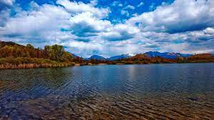
Lât di Ruvigne
Tal mieç des culinis furlanis si cjate il lagut glaçâl plui impuartant de zone prealpine e culinâr.

Slide 20
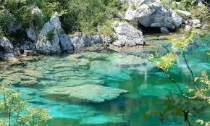
Lâc di Curnin
Lagut sede di une Risierve Naturâl intal comun di Forgjarie dongje un centri di riproduzion dal grifon.

Slide 21
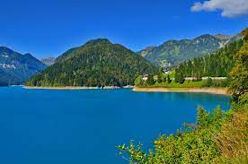
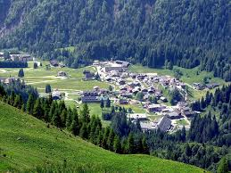
Lât di Sauris
Il Lât di Sauris al è la risierve di aghe plui grande di dute la Regjon. Al è un lât artificiâl e la sô aghe e ven doprade par produsi energjie te centrâl di Dimpeç.

Slide 22
LOCALITÂTS DI MONT

Slide 23
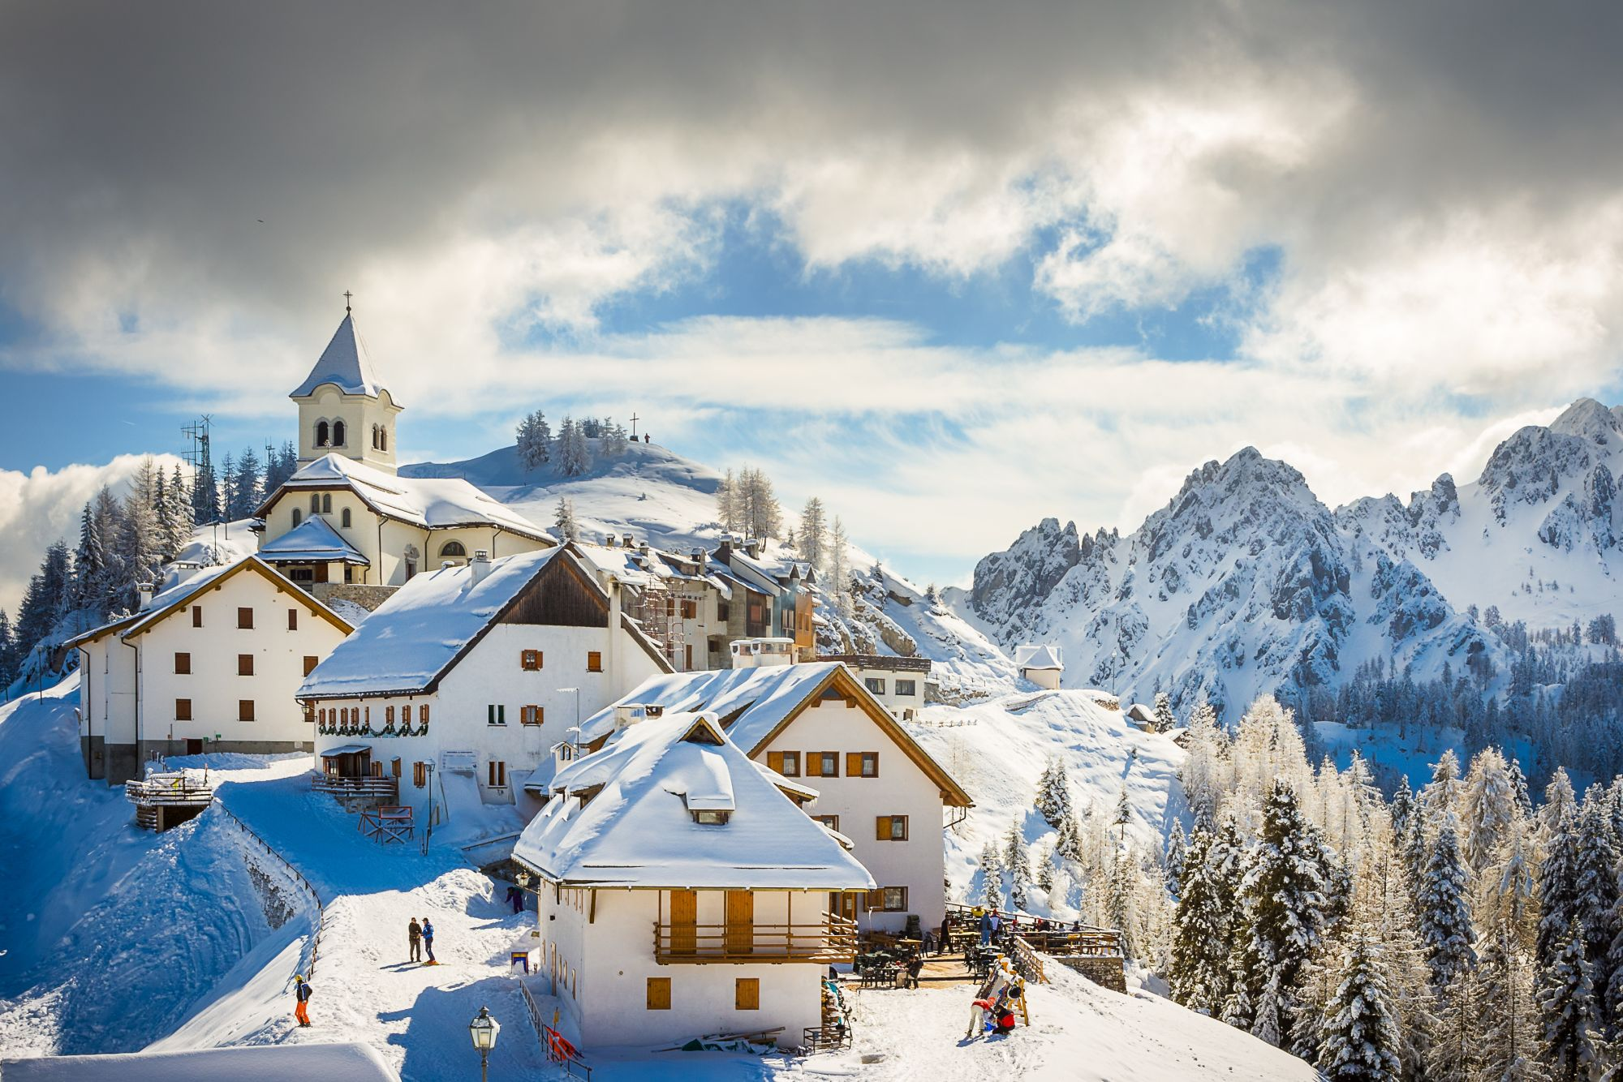
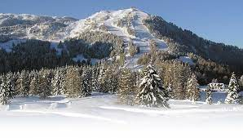
Tarvis e Zoncolan
Tarvis
E je la ultime citadine de Val Cjanâl prime dal confin cu la Austrie e la Slovenie. Ator a son monts maestosis e un biel bosc incontaminât. Culì o vin Mont Lussari.
Zoncolan
Prime stazion turistiche de Cjargne cun implants che a coleghin lis dÔs localitâts. Di Istât tu puedis fâ cjaminadis tal mieç dai boscs e escursions tes malghis e tes caseris.

Slide 24
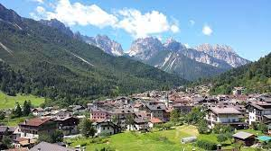
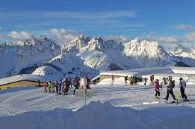
For Disore
Impuartant centri turistic cun pistis par principiants e par esperts. Di Istât tu puedis fâ cjaminadis tal mieç dai boscs, zîrs in mountain bike e fâ escursions tes malghis e tes caseris.

